Slide 1
Aportes pedagógicos relevantes nacionales
SE PIENSA DESDE LA PERSPECTIVA DE CÓMO LOS PEDAGOGOS MÁS NOTABLES DEL PAÍS O LOS PENSADORES DE LO EDUCATIVO CONTRIBUYERON EN EL DASARROLLO, CREACIÓN Y APLICACIÓN DE ALGUNOS DE LOS MODELOS DE LOS PENSAMIENTOS PEDAGÓGICOS EN EL SIGLO XX.

Slide 2
PEDAGOGOS Y DOCENTES DEL SIGLO XX
JOSÉ ANTONIO ENCINAS FRANCO
EMILIO BARRANTES
GERMÁN CARO RÍOS
FRANCISCO IZQUIERDO RÍOS
WALTER PEÑALOZA RAMELLA
JOSÉ MARÍA ARGUEDAS ALTAMIRANO

Slide 3
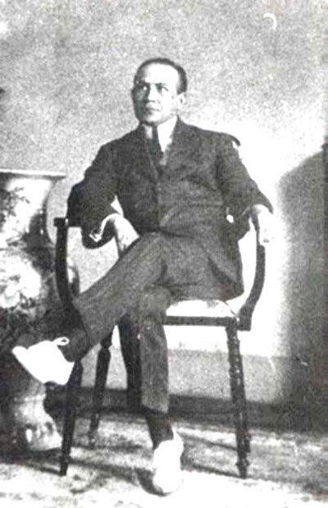
JOSÉ ANTONIO ENCINAS FRANCO
Nace en Chucuito, provincia de Puno, en1886. Vive las consecuencias de la derrota de la guerra con Chile.
Estudia en el Escuela Normal(antecesora de la UNE). Egresado, retorna a su pueblo y dirige la escuela N° 881: eliminó la enseñanza libresca, dos tercios del tiempo están dedicados al trabajo manual graduado y organizado en acuerdo con sus estudiantes.
Agrega que las materias de cultura general deben enseñarse al servicio del trabajo y de la actividad del niño.
La educación debe ser laica y científica. Pedagogía de la escuela activa aplicada a la realidad.
Es elegido rector de la UNMSM en 1930-32. Es destituido por sus ideas pedagógicas innovadoras.
“Mientras estuvo dirigido por mi persona, no rezaron ni oraron en la escuela; no fueron en corporaciones a la Iglesia.; no confesaron ni comulgaron bajo la autoridad del Centro” (1986, pp. 132-133).

Slide 4
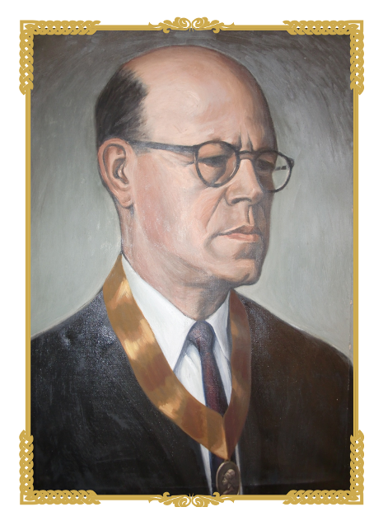
EMILIO BARRANTES REVOREDO
Nació en Cajamarca en 1903. control y dominio de los hacendados en contubernio con el gobierno central.
Recibió una educación tradicional, memorística, enciclopédica y excluyente. Estudio en el Instituto Pedagógico(antecesora de la UNE)1930, se titula como normalista.
Optó al grado de doctor en Pedagogía en la UNMSM.
Preside la Comisión de Reforma de la Educación, formada por notables intelectuales y maestros – A. Salazar Bondy, C. Franco, W. Peñaloza, entre otros- elaboran el Informe General de la Reforma Educativa (1970).
La reforma educativa más importante del siglo XX, expuesta en la Ley General de Educación N° 19326
La acción pedagógica es un proceso que rescata lo esencial de una comunidad y desarrolla la formación de la personalidad en forma integral, respetando las características de cada estudiante.

Slide 5
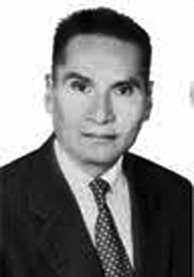
GERMÁN CARO RÍOS
Nace en 1905 en la comunidad campesina de San Agustín de Pariac (Maizal Huayopampa), distrito de Atavillos Bajo, provincia de Huaral (antes Canta), región Lima provincias.
Tuvo pues una infancia de privaciones y de injusticias que marcaron claramente sus posturas personales sobre la sociedad y la educación peruanas. Para financiar los gastos, trabajó como peón en una hacienda de Cañete
Estudió en el Instituto Pedagógico. Sus ideas pedagógicas fueron influidas por el pensamiento socialista de J.C. Mariátegui.
Retorna a su terruño en 1940, como profesor de la Escuela de Huayopampa, donde desarrolló toda su experiencia pedagógica.
Interpreta la realidad educativa de la comunidad, con esos resultados y la participación de los padres de familia en asambleas
formuló un proyecto para transformar la educación.

Slide 6
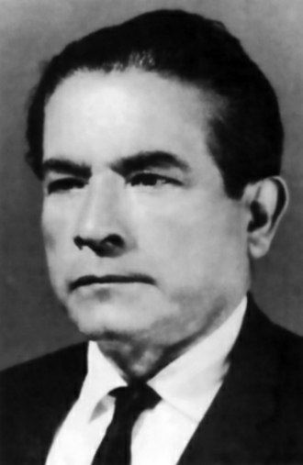
FRANCISCO IZQUIERDO RÍOS
Nació en Saposoa, hoy distrito de la provincia de Huallaga, región de San Martín, el 29 de agosto1 de 1910
Estudia en el Instituto Pedagógico, presidente del Consejo de Estudiantes, dirige una huelga reclamando, los derechos estudiantiles; muy cercano con J.C. Mariátegui.
En 1930 se gradúa como profesor primario y regresa a su tierra y ejerció la docencia por más de 20 años.
En su obra mayor Mateo Paiva, el maestro (1968), de carácter autobiográfico narra como un brillante narrador y poeta., entiende la educación cercano al trabajo cotidiano y la acción cerca con la realidad concreta.
Se inspira en la experiencia pedagógica de León Tolstoi
usa la poesías, novelas, narraciones, infantiles, como medios para que los niños conversen conlos animales, las plantas, los fenómenos de la naturaleza,
Crea los Centros Cívicos como fuentes de interacción cultural.
Sacaba a los niños al campo, a la naturaleza. Llevaba la naturaleza a la escuela.

Slide 7
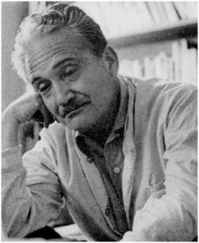
JOSÉ MARÍA ARGUEDAS ALTAMIRANO
Nació el año 1911 en Andahuaylas, en el seno de una familia privilegiada hijo de abogado y juez vivió los procesos sociales más importantes del Perú en el siglo XX
Estudió en la UNMSM(1931), donde estudia literatura.
En una protesta estudiantil a favor de los republicanos durante la guerra civil de España, fue aprisionado en El Sexto por un año.
En1939 termina de estudiar e ingresa al magisterio como profesor contratado de Castellano y Geografía, de esa experiencia: “el afecto y la ternura. La comprensión amical y hasta paternal con los educandos fueron normas que alentó Arguedas en su quehacer docente” (W. Kapsoli, 2003).
Plantea la situación de marginación y exclusión del indio y propuso la construcción de políticas para reco­nocer como principio pedagógico básico la natu­raleza estructural del quechua (Falla, 2015)
Rechaza el método impositivo del idioma español a los indígenas quechua
desarrolla lo él llamó el método cultural, para rescatar a las nacionalidades andinas

Slide 8
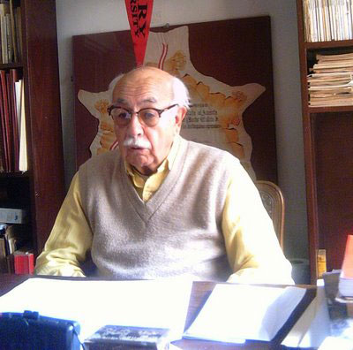
WALTER PEÑALOZA RAMELLA
Nació en Lima en 1920. De padre militar y madre de orígenes inmigrantes.
Estudió filosofía en la UNMSM, en pleno gobierno de Manuel Prado, denominado “de primavera democrática” por origen eleccionario. Opta al grado de doctor en Filosofía, el año 1946.
Antes de terminar su formación filosófica se dedica a la docencia con valiosas experiencias en el colegio Anglo-Americano y otras instituciones.
Es en los años setenta que publica obras relacionadas con el quehacer educativo, tales como Tecnología Educativa (1974); La Cantuta: una experiencia en educación (1989); Los propósitos de la educación (2003); El algoritmo en la ejecución del currículo (2004).
Fundador la Cantuta, como Escuela Central de Varones, del modelo institucional y curricular orientado a la formación integral, democrática e igualitaria de todos los docentes, sin distingos de niveles educativos. Doctrina Cantuta.

Slide 9
Referencias
Arguedas, J. M. (2011). Nosotros los maestros. Segunda edición. Selección, estudio preliminar y notas de Wilfredo Kapsoli. Lima: Derrama Magisterial.
Barrantes, E. (1990). Crónica de una reforma. Lima: INPET-CONCYTEC.
Cahuana, J. (2014). Contra el ¨método impositivo”: una propuesta de educación bilingüe en tiempos de Bustamante. En: Arguedas, el Perú y las Ciencias Sociales: nuevas lecturas. . Lima: Instituto de Estudios Peruanos (IEP) – Derrama Magisterial.
Caro Rios, G. (1991). Las escuelas de estudio y trabajo en coeducación. Lima: Derrama Magisterial.
Encinas, J. A. (1932-1986). Un ensayo de Escuela Nueva en el Perú. Lima: Imprenta Minerva.
Izquierdo, F. (1968). Mateo Paiva, el Maestro . Lima : Ed. Talleres Gráficos P. L. Villanueva.
Marrou, A. (2012). José Antonio Encinas. Tips de Investigación N° 4. Chosica, Lima: UNE.
Ñaupas, H. (2014). Vigencia y aportes del pensamiento del Amauta Walter Peñaloza a la educación del Perú y América Latina,. Pacarina del Sur [En línea], 5(19).
Peñaloza, W.(1989) La Cantuta: una experiencia en educación.Lima: UNE
(2005)El currículo integral. Lima: UNMSM

